Slide 1
Самоопределение в лизинговой отрасли России как возможность решить актуальные вопросы
Наталья Панских
Вице-президент ОЛА
1

Slide 2
Новые вызовы для лизинговой отрасли
Снижение привлекательности
продукта
Банки начинают конкурировать с лизингом (как в части малого бизнеса, так и в части крупного бизнеса)
Замедление роста (стагнация) лизинговой отрасли
Возможные дефолты лизинговых компаний и проблемы с банковским кредитованием
Изменение в подходах оценки рисков
Лизинг теряет налоговые преференции
Конкуренция на рынке кредитования вынуждает банки к развитию более агрессивных кредитных продуктов
Ожидается резкое сокращение числа сделок по лизингу железнодорожного подвижного состава, обеспечивавших значительный рост лизингового рынка в 2011 г.
Проблема замедления темпов роста экономики приведет к проблемам ликвидности ряда компаний
Переход банков на Базель II с 01.01.14
2

Slide 3
Основные проекты ОЛА по консолидированию позиции лизинговой отрасли:
Консолидация позиции лизингового сообщества о природе (концепции)
лизинга
Выработка единой позиции по основным понятиям и принципам лизинга; получение точных статистических данных по рынку лизинга; установление критериев, определяющих отнесение компании к лизинговой отрасли; разработка стандартов лизинговой деятельности.
Создание Кодекса стандартов риск-менеджмента в лизинге.
Разработка рекомендаций по содержанию договора лизинга.
Взаимодействие с банками по вопросам финансирования лизинга.
Проведение тематических исследований рынка лизинга (ежеквартальная анкета директора, маркетинг, статистика по ключевым показателям эффективности лизинговых сделок, судебно-арбитражная практика и др.).
Сбор информации о действующих государственных программах поддержки лизингополучателей и лизингодателей.
Участие в разработке единого Положения по поддержке малого и среднего бизнеса
Формирование единых требований к лизингополучателям, имеющих право на субсидии в рамках программы поддержки малого и среднего бизнеса
3

Slide 4
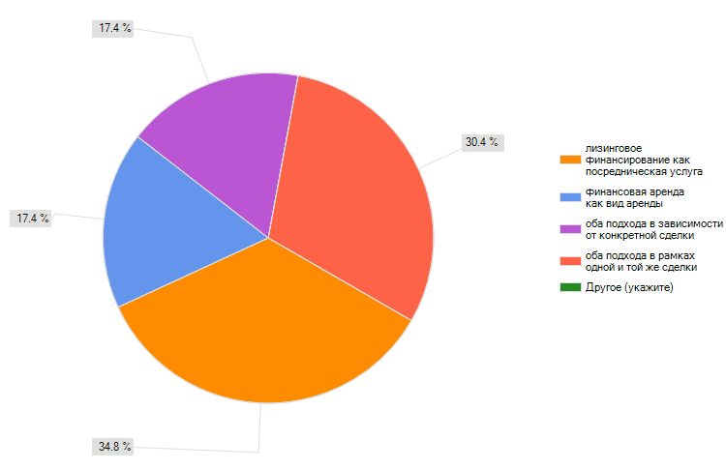
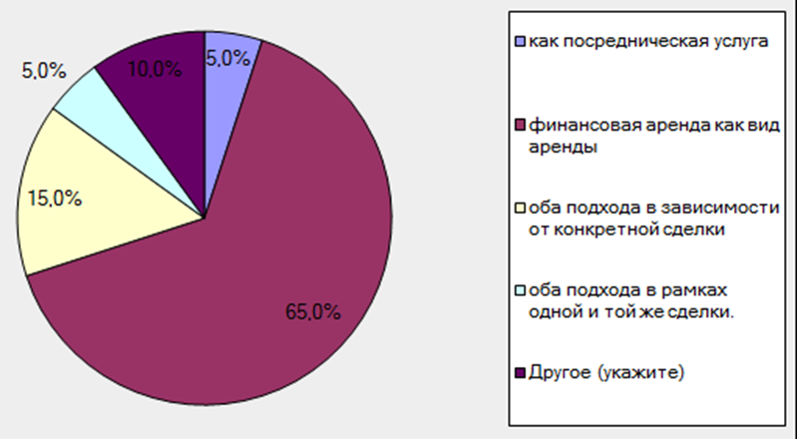
Понимание экономической и правовой природы лизинга: нет единства мнений
Мнение юристов
Мнение бухгалтеров

Slide 5
Критерии отнесения компании к
лизинговой отрасли
Какой критерий в первую очередь определяет деятельность компании как ЛИЗИНГОВУЮ? |  | Объем выручки компании, поступающей от лизинговой деятельности
Объем выручки компании, поступающей от лизинговой деятельности, |  | должен быть не менее 75%
Доля лизингополучателей, аффилированных с лизинговой компанией или с ее учредителями, |  | не должна превышать 25% от портфеля
Количество финансирующих банков |  | не менее 3
Какое ведомство могло бы, по вашему мнению, вести учет лизинговых компаний и проверять соответствие лизинговых компаний определенным критериям? |  | Минэкономразвития, ФСФР
5

Slide 6
Разработка стандартов риск-менеджмента
Повышение качества и надежности работы лизинговых компаний и как следствие отрасли в целом;
Повышение привлекательности лизинговых компаний как заемщиков для банков-кредиторов. Повышение инвестиционной привлекательности отрасли в целом;
Внедрение стандартов лизинговой отрасли – повышение уровня самоидентификации и самоопределения лизинговой отрасли, что свидетельствует о зрелости рынка.
Стандартизация лизинга – шаг к саморегулированию (альтернатива госрегулированию);
Содействие и помощь лизинговым компаниям в условиях перспектив перехода к новым стандартам риск-менеджмента (Basel).
6

Slide 7
Комитет ОЛА по поддержке малого и среднего предпринимательства. Задачи:
Формирование предложений для упрощения проведения лизинговых сделок с субъектами малого и среднего предпринимательства (МСП);
Разработка рекомендаций для федеральных и региональных по формированию программ поддержки малого и среднего предпринимательства;
Обмен опытом по работе с малым и средним бизнесом членов Объединенной лизинговой ассоциации;
Разработка и внедрение отраслевых правил и стандартов лизинговой деятельности;
Консалтинг по вопросам лизинга МСП.
7

Slide 8
Комитет ОЛА по поддержке МСП
Единая программа по субсидированию
Подготовка рекомендаций по унификации существующих региональных программ поддержки МСП:
анализ программ по поддержке МСП, принятых в разных регионах; формирование программы поддержки МСП с учетом наиболее удачных региональных программ и специфики лизинговой деятельности;
подготовка рекомендаций для территориальных органов поддержки малого и среднего предпринимательства по содержанию эффективной программы поддержки МСП
Размещение перечня региональных программ по поддержке МСП на сайте ОЛА:
Создание на официальном сайте Ассоциации раздела, посвященного региональным программам поддержки МСП (в части лизинга), с описанием вида субсидий, условий их предоставления и с указаний контактных адресов и телефонов территориальных органов поддержки МСП.
8

Slide 9
Главное событие 2013 года!
III Ежегодный Съезд
Лизинговой Отрасли России
«Стратегия развития лизинговой отрасли на 2014-2020 годы»
Санкт-Петербург
30 мая 2013 года
при поддержке
Leaseurope
9

Slide 10
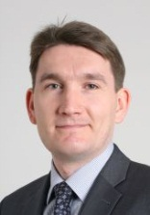
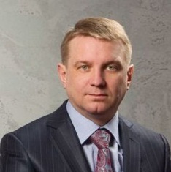
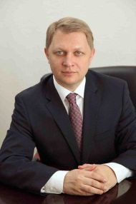
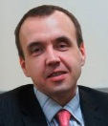
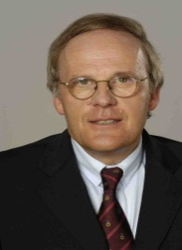
Нас уже более 90 !!!

Slide 11
Телефон/факс: 8 (812) 7025052
Электронная почта: ula@assocleasing.ru
Следите за нашей
информацией и новостями!
Сайт ОЛА: авторские колонки, участие в исследованиях и их результаты, анонсы мероприятий и др. www.assocleasing.ru
Форум сайта ОЛА: размещение всех документов для обсуждения, итоги встреч, дискуссий, информация Лизюроп. Выход на форум: http://assocleasing.ru/forum/
PROлизинг - электронная ежеквартальная газета с обзором всех событий и информации за квартал. Страница газеты: http://assocleasing.ru/prolizing
Facebook – сообщество в социальной сети для обсуждения вопросов отрасли. Адрес группы: http://www.facebook.com/groups/289702501129545/

